Slide 1
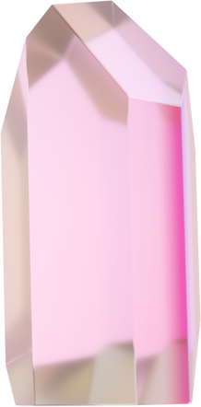


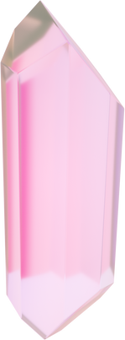

Mô hình dự đoán
giá trị kim cương
PHAN QUỲNH ANH
22.10.2023

Slide 2


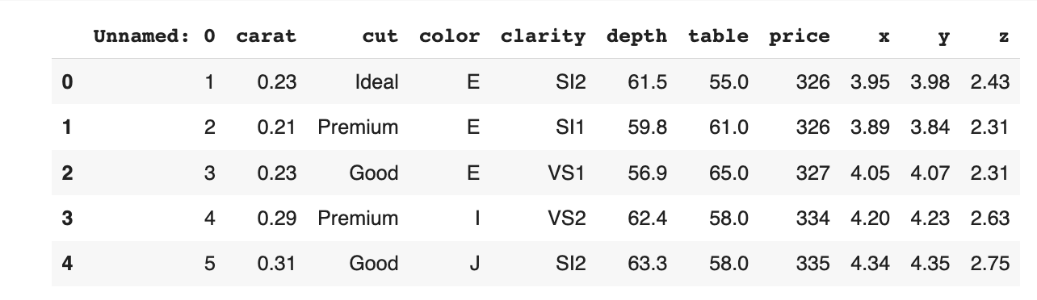
Giới Thiệu Bộ Dữ Liệu
Nguồn: kaggle
https://www.kaggle.com/datasets/shivam2503/diamonds/data
Bộ dữ liệu gồm file data
diamonds.csv
53940 dòng, 11 cột và 10 biến

Slide 3

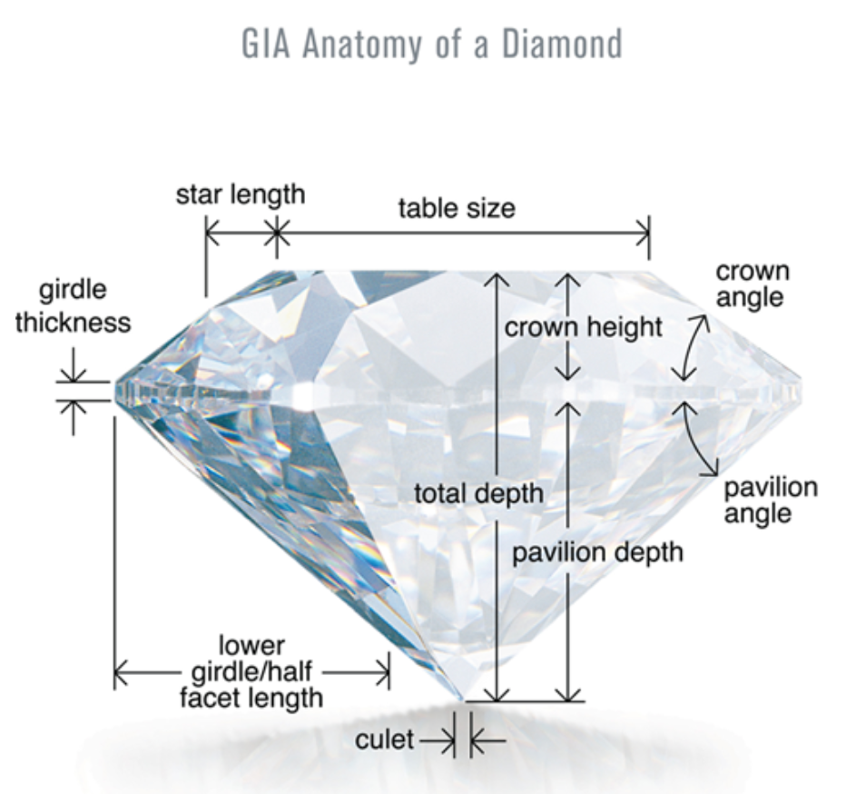
Thông Tin Bộ Dữ Liệu
Trọng lượng carat của viên kim cương (0,2--5,01)
Chất lượng cắt của giác cắt (Khá, Tốt, Rất tốt, Cao cấp, Lý tưởng)
Màu sắc màu kim cương, từ J (tệ nhất) đến D (tốt nhất)
Độ trong của kim cương (I1 (kém nhất), SI2, SI1, VS2, VS1, VVS2, VVS1, IF (tốt nhất))
Depth tổng phần trăm độ sâu = z / mean(x, y) = 2 * z / (x + y) (43--79)
Chiều rộng diamond table của đỉnh kim cương so với điểm rộng nhất (43--95)
Tỷ giá bằng đô la Mỹ ($326--$18,823) =>> target
X chiều dài tính bằng mm (0--10,74)
y chiều rộng tính bằng mm (0--58,9)
z độ sâu tính bằng mm (0--31,8)

Slide 4



Các bước thực hiện
Exploring data (EDA) :
Clean data
Preprocessing
Data Visualization
Features engineering
Phân tích dataset
Xây dựng mô hình dự đoán:
Bài toán Regression hồi quy. Xây dựng và đánh giá trên nhiều mô hình khác nhau. so sánh và lựa chọn mô hình phù hợp

Slide 5
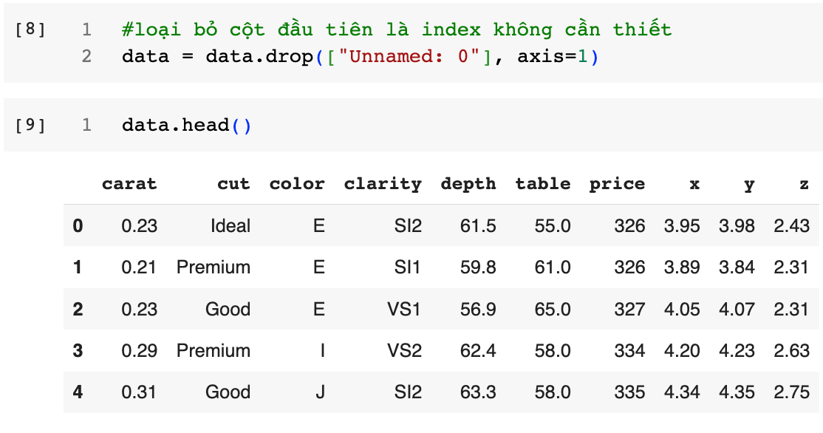
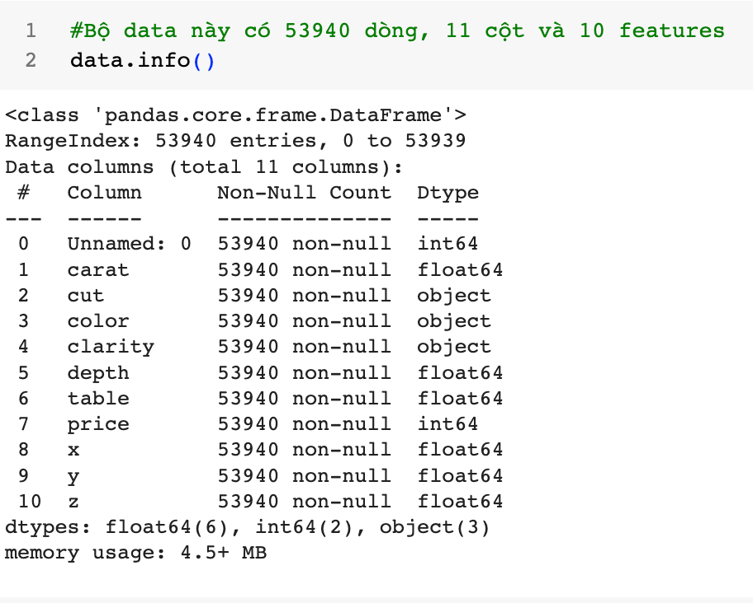
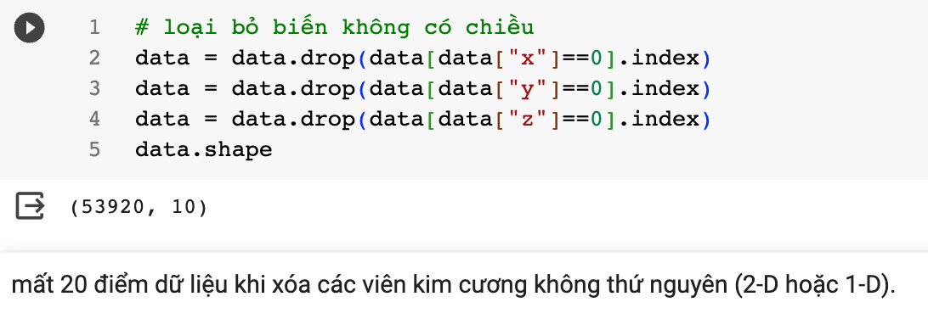
Cleaning Data

Slide 6
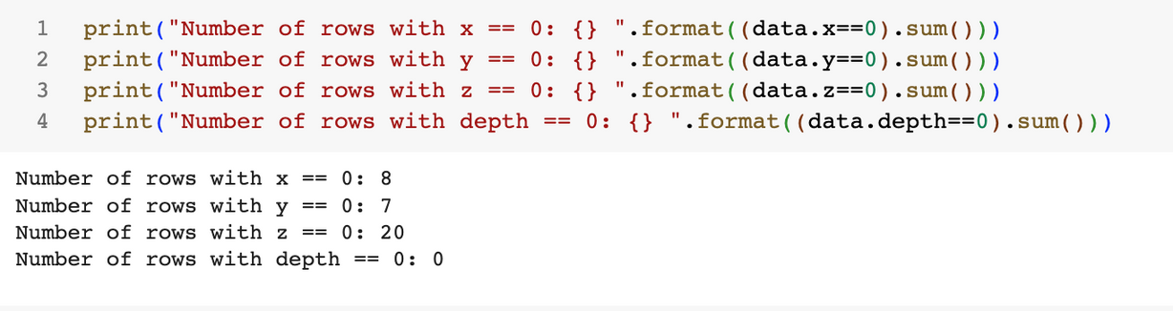
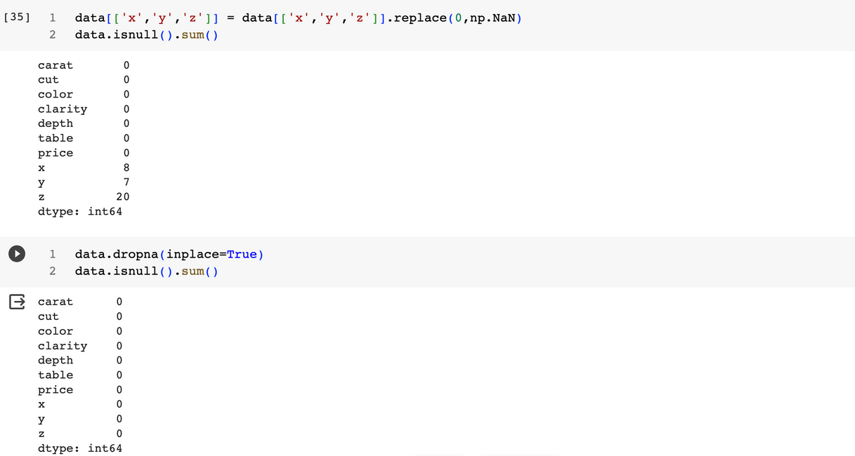
Cleaning Data
Kiểm tra và xử lý giá trị null, 0

Slide 7
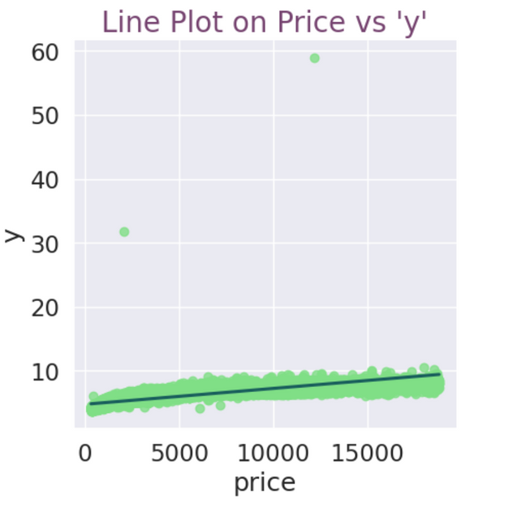
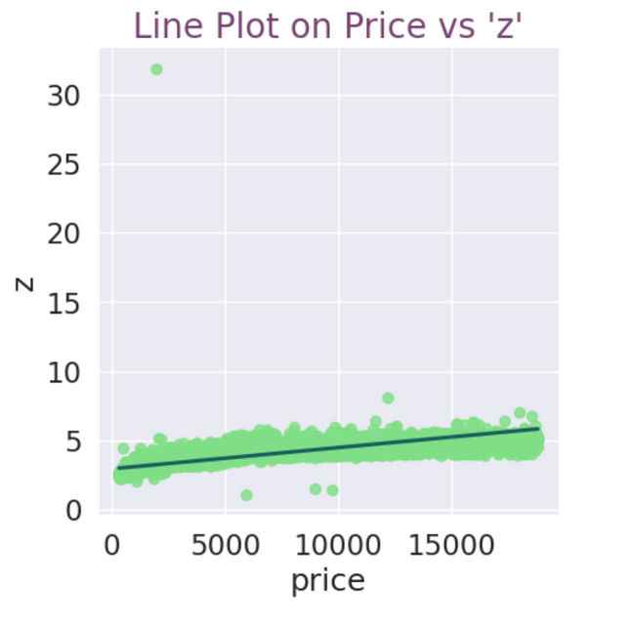
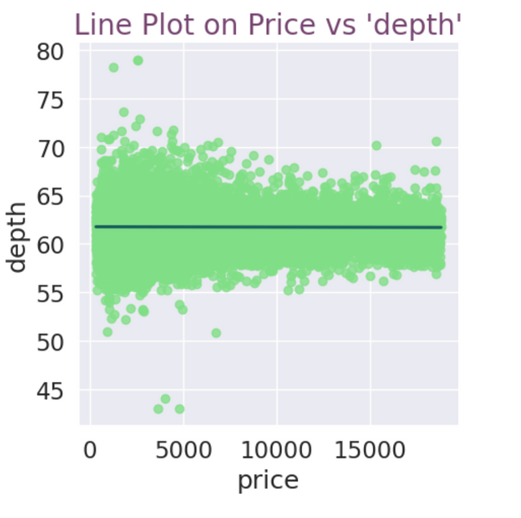
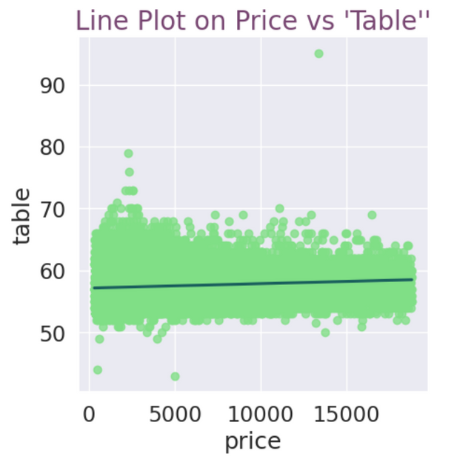
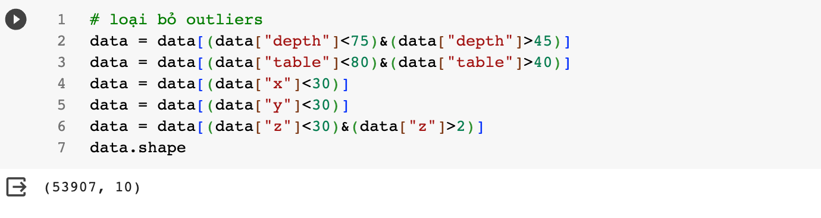
Cleaning Data

Slide 8
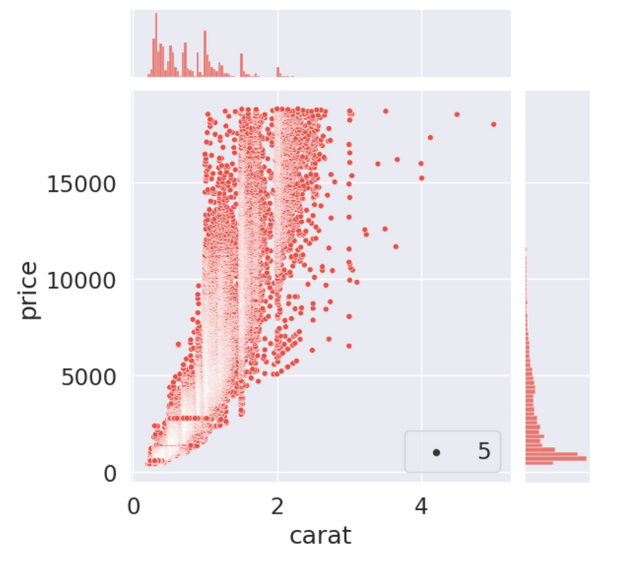
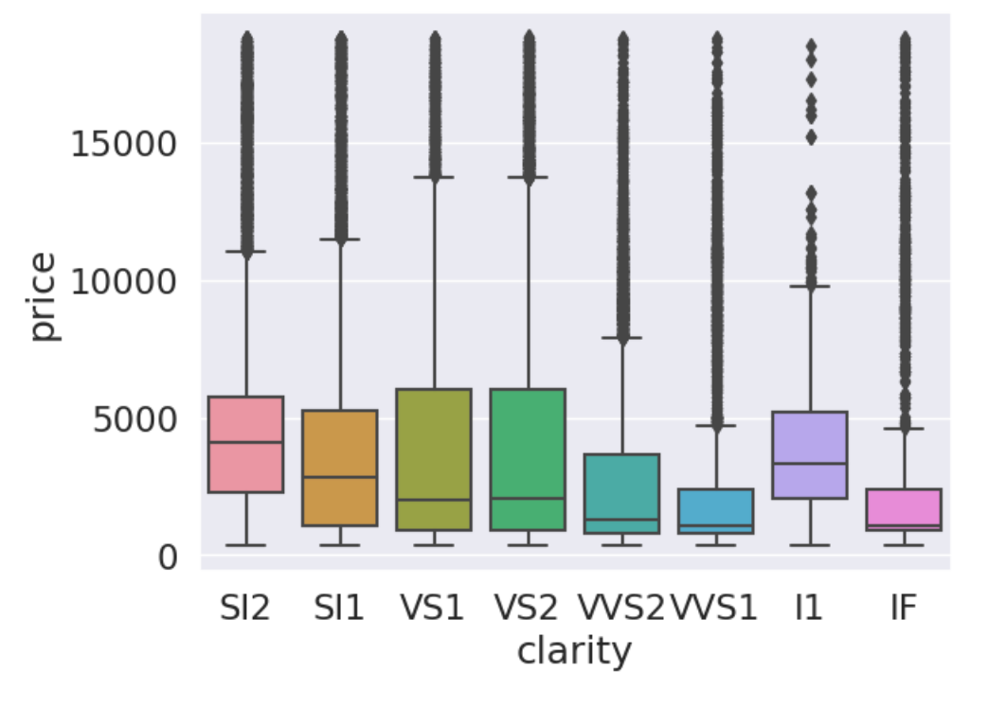
Data Visualization
Carat đề cập đến trọng lượng của Đá chứ không phải kích thước. Trọng lượng của một viên kim cương có tác động đáng kể nhất đến giá của nó. Vì Viên đá càng lớn thì càng hiếm nên một viên Kim cương 2 carat sẽ đắt hơn Tổng giá của hai viên kim cương 1 carat có cùng chất lượng. Carat của một viên kim cương thường rất quan trọng đối với mọi người khi mua sắm.
Độ trong của kim cương đề cập đến sự ít xuất hiện của các tạp chất và khuyết điểm.
bao gồm là không hoàn hảo nằm trong viên kim cương. Các tạp chất có thể là Vết nứt hoặc thậm chí là Khoáng chất hoặc Tinh thể nhỏ đã hình thành bên trong Viên kim cương.
=>> Có vẻ như VS1 và VS2 ảnh hưởng đến giá trị của viên Kim cương như nhau với biên độ nên giá khá cao

Slide 9
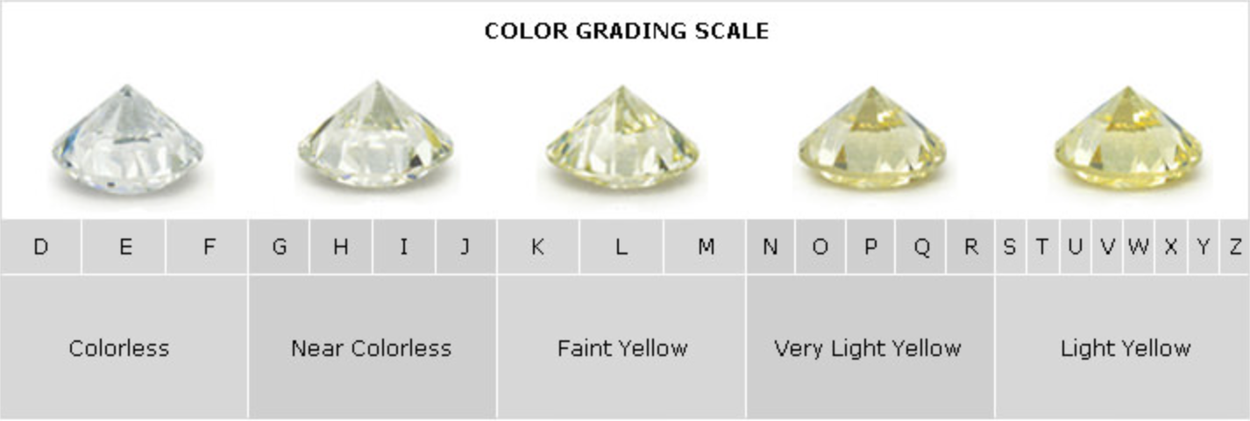
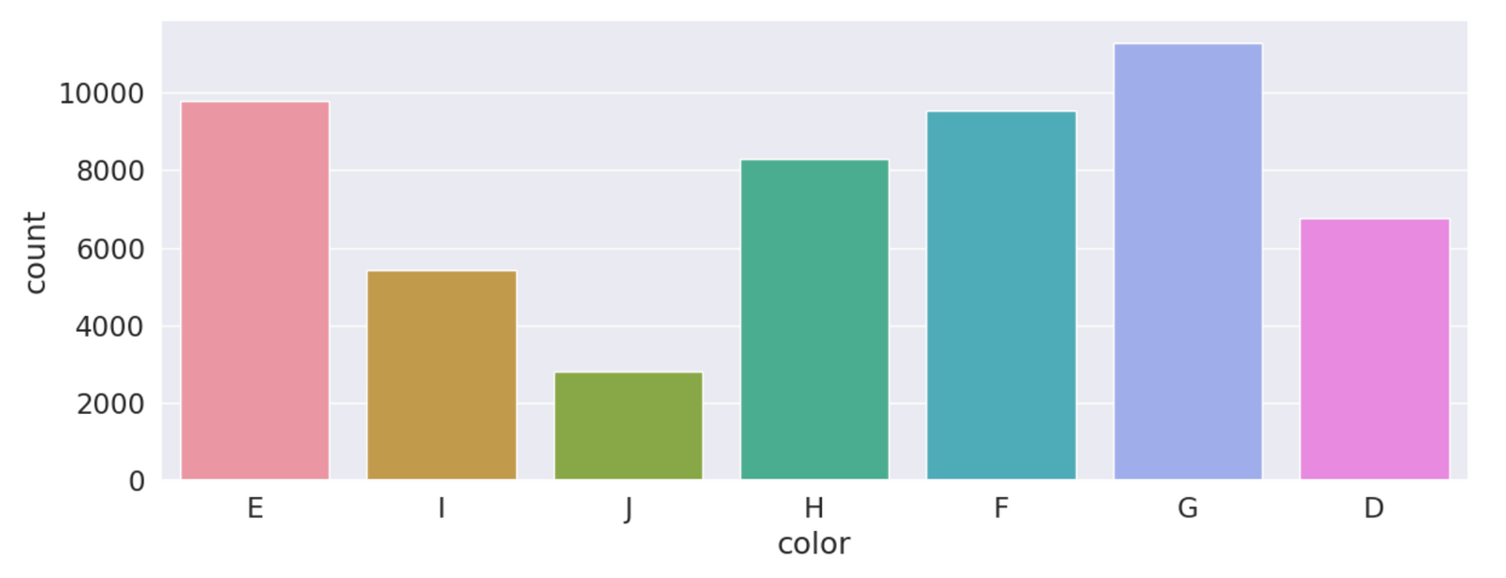
Data Visualization
Màu sắc của viên kim cương đề cập đến tông màu và độ bão hòa của màu sắc hoặc độ sâu của màu trong viên kim cương. Màu sắc của viên kim cương có thể từ không màu đến màu vàng hoặc màu hơi nâu nhạt. Kim cương không màu hiếm hơn và có giá trị hơn vì chúng trông trắng hơn và sáng hơn.
>> Mặc dù màu D là màu có chất lượng tốt nhất, tinh khiết và gần như không màu. nhưng giá trị biến đổi theo các thuộc tính khác như giác cắt, trọng lượng kích thước, độ trong của kim cương

Slide 10
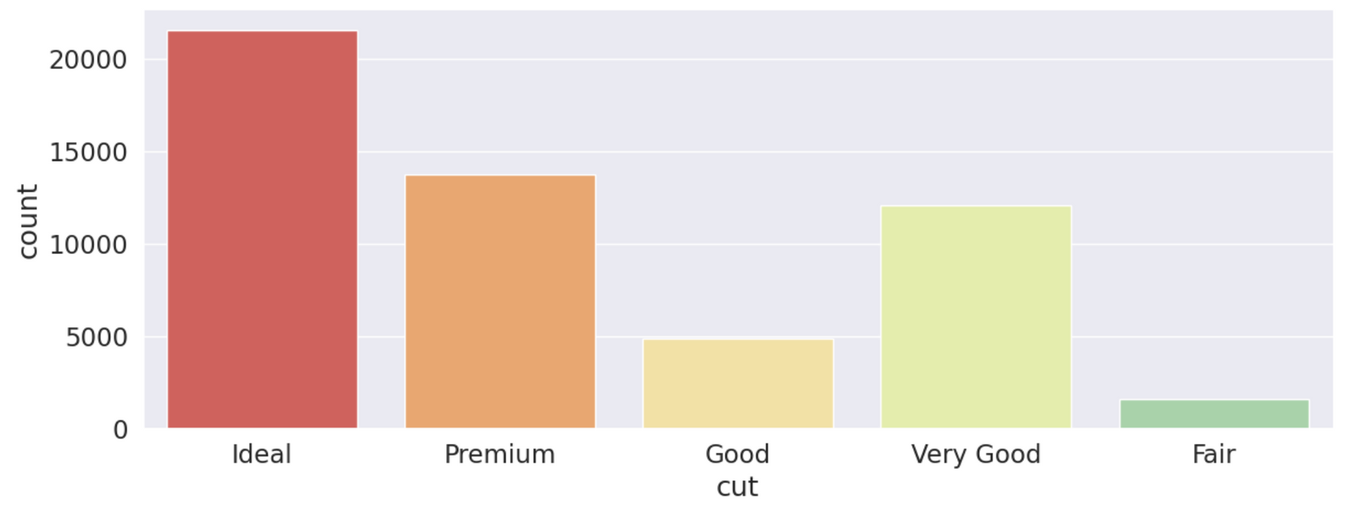
Data Visualization
Mặc dù Trọng lượng Carat của một viên kim cương có tác động mạnh nhất đến giá cả, giác cắt vẫn có thể làm tăng hoặc giảm giá trị của nó một cách đáng kể.
Với chất lượng cắt cao hơn, giá mỗi carat của viên kim cương sẽ tăng lên.
Điều này là do Đá Thô có mức lãng phí cao hơn vì cần phải loại bỏ nhiều nguyên liệu hơn để đạt được Tỷ lệ và Đối xứng tốt hơn.

Slide 11
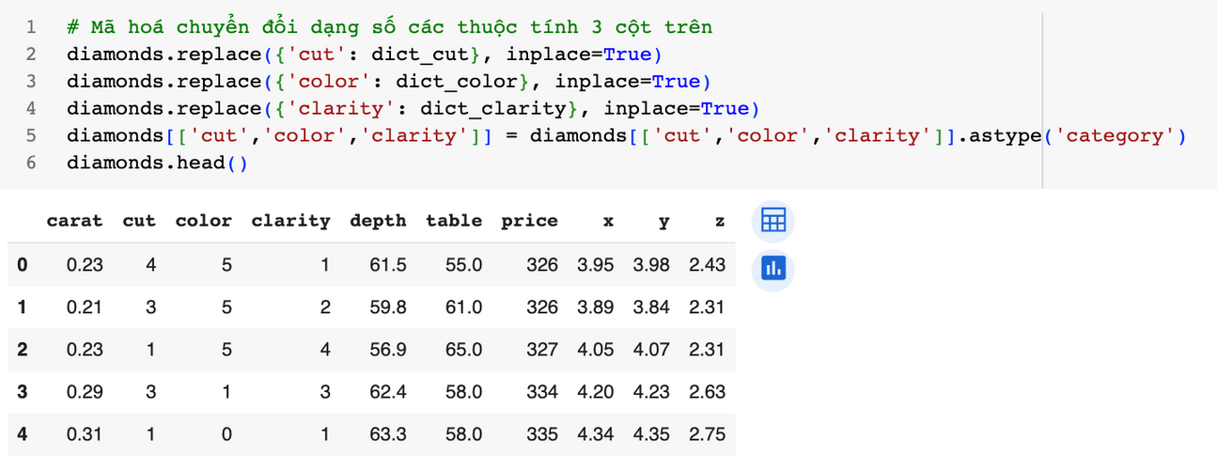
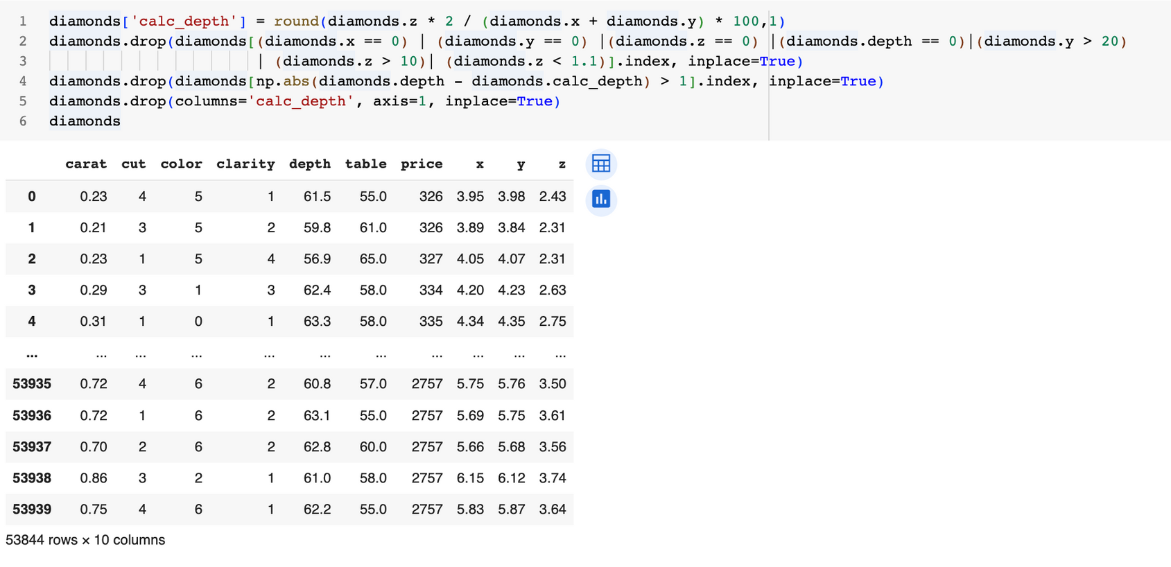
Encoding

Slide 12
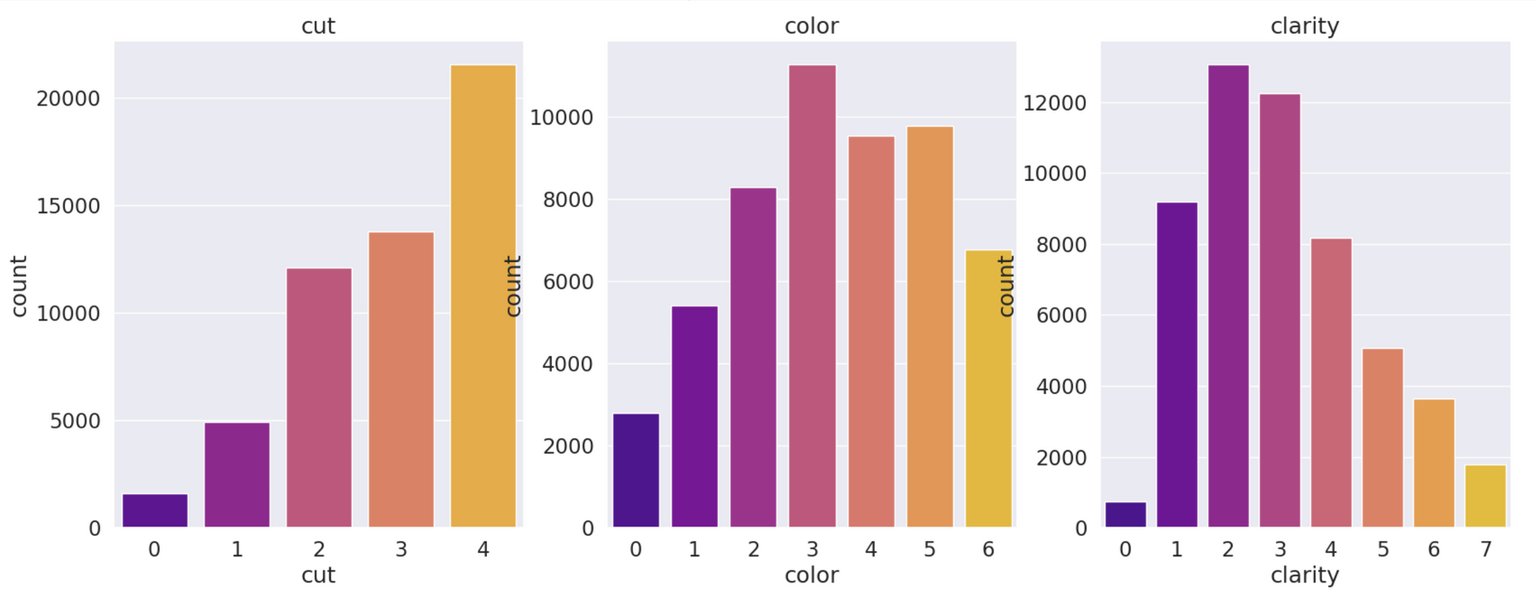
Encoding
Số đếm càng cao thì chất lượng giác cắt càng cao (có ý nghĩa)
Một số màu phổ biến hơn những màu khác, với sự phân bố ngẫu nhiên.
Độ trong. có phân phối chuẩn với độ lệch trái.

Slide 13
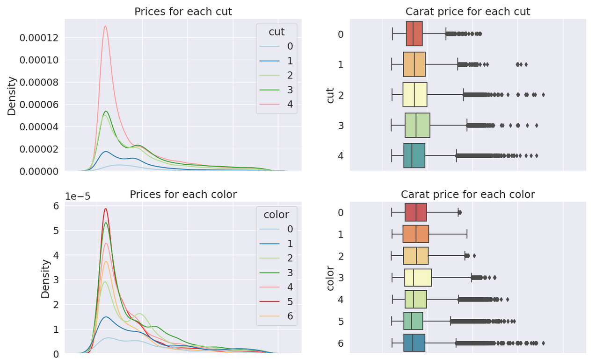
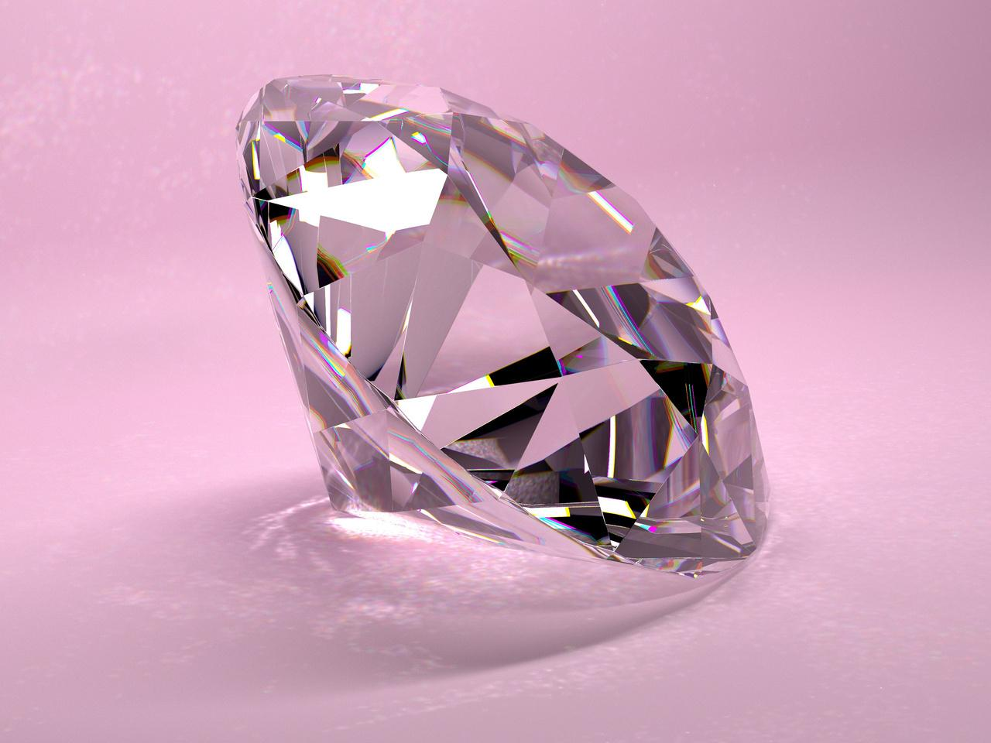
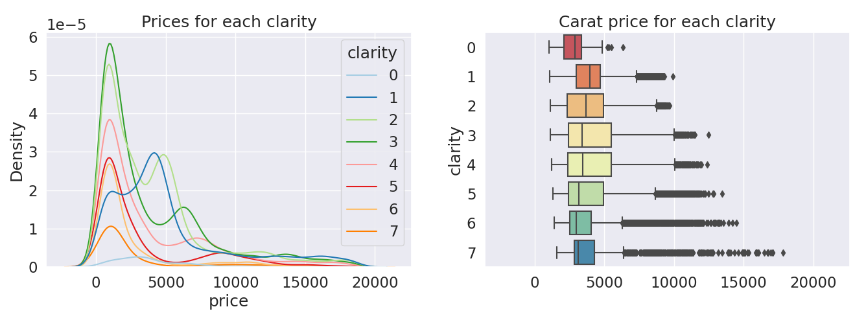
Encoding
Giác cắt tốt hơn có giá tốt hơn, màu sắc giống nhau, màu sắc tốt hơn có giá tốt hơn, nhưng độ rõ nét, độ trong của đá.
Không rõ những features này ảnh hưởng đến giá bao nhiêu, vì nó có rất nhiều outliers, vì vậy hãy xem một dạng biểu đồ khác

Slide 14
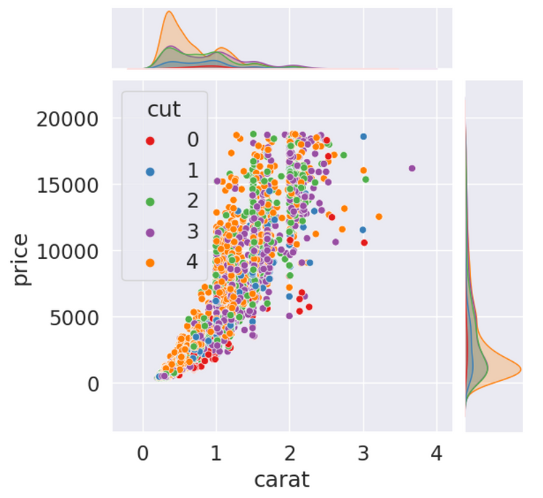
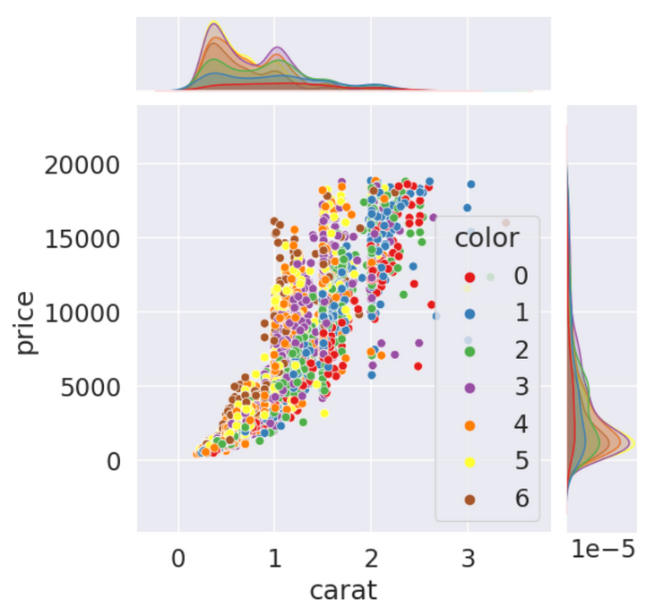
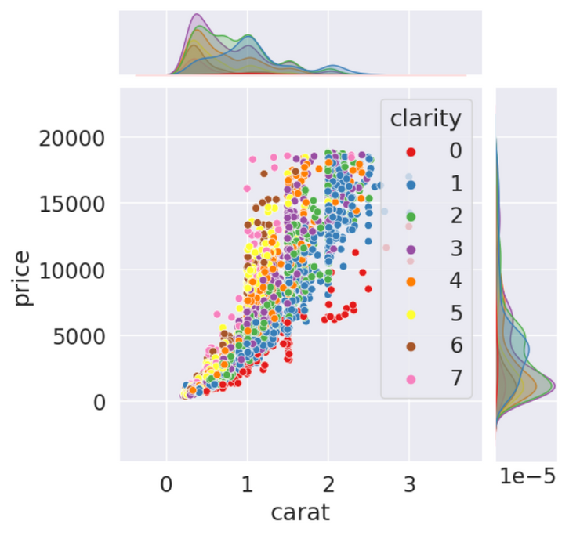
Encoding
>> Bây giờ đã rõ, giác cắt càng tốt và chất lượng thì giá càng cao, màu sắc cũng tinh khiết nhất, độ trong càng tốt giá cũng cao hơn

Slide 15
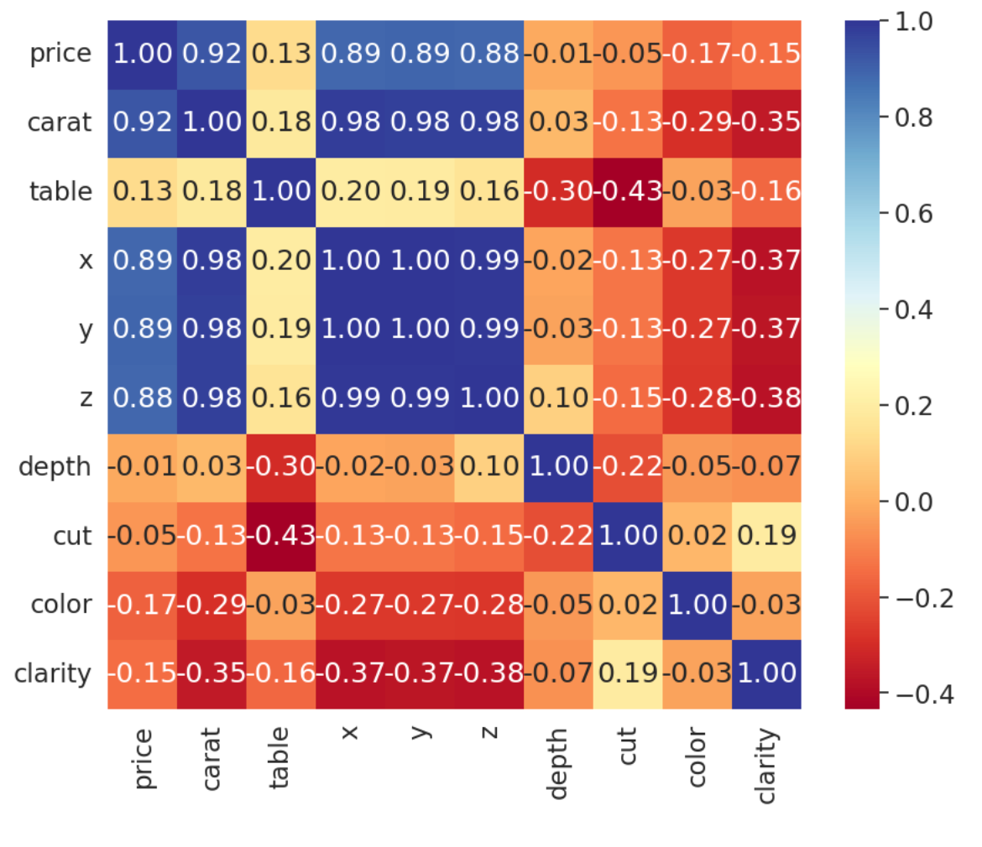
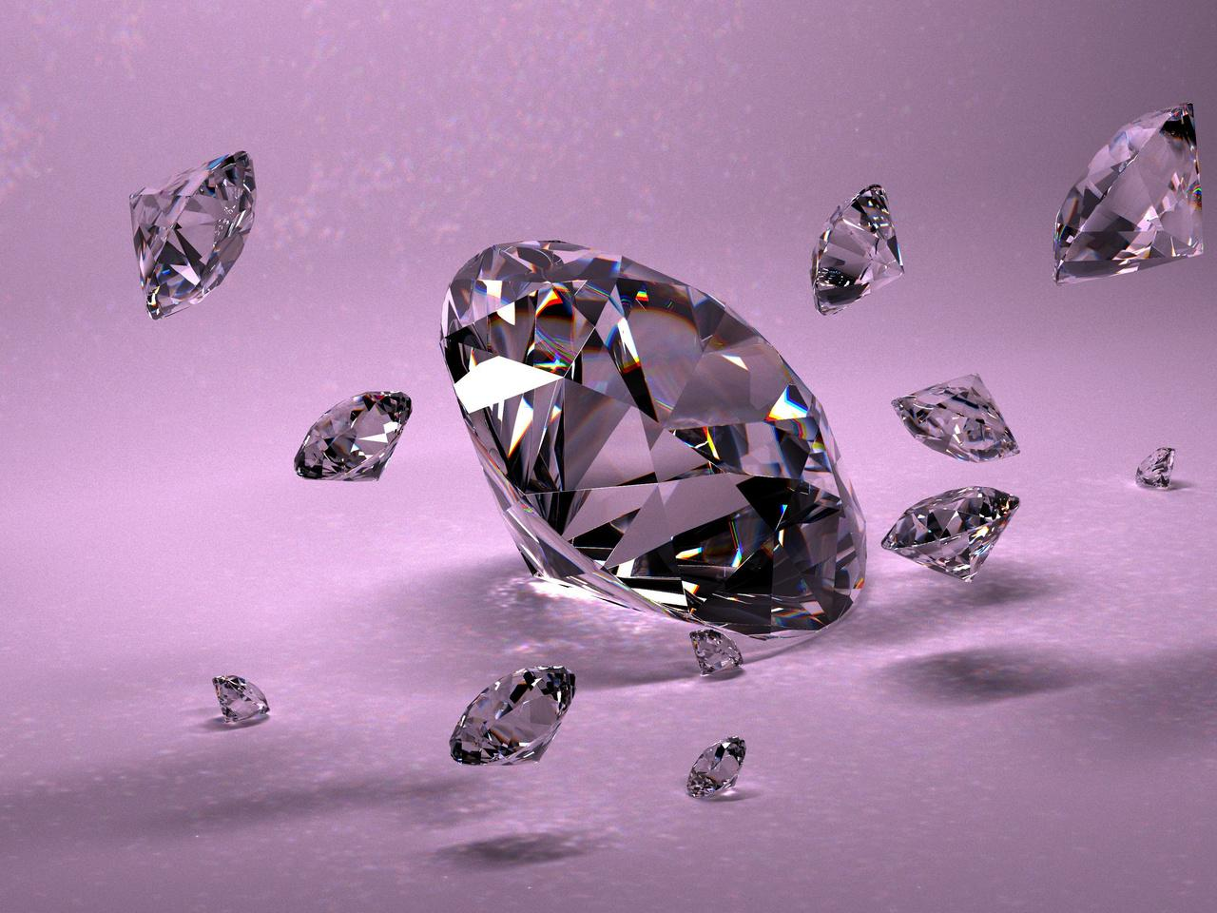
Check correlation
Như vậy giá trị chỉ bị ảnh hưởng bởi x, y, z và carat (trọng lượng kim cương):
x : chiều dài
y: chiều rộng
z: độ sâu
>> không bị ảnh hưởng bởi bất kỳ features nào khác

Slide 16
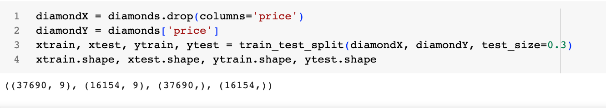
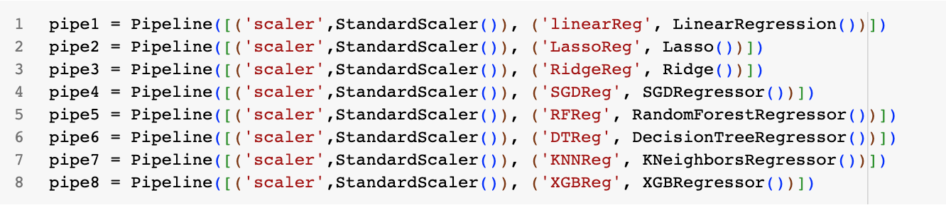
Xây dựng mô hình dự đoán
Preprocessing

Slide 17
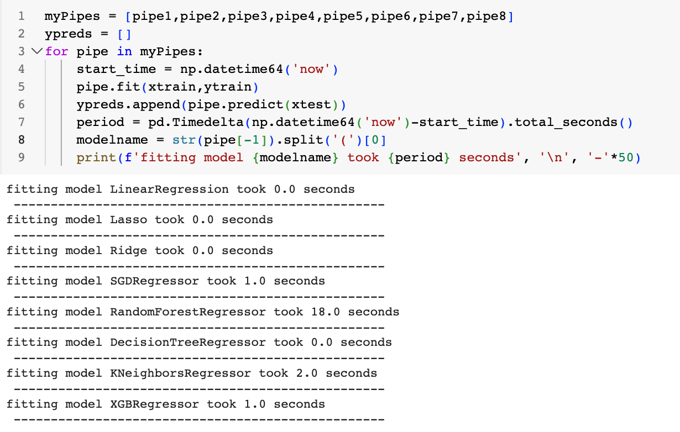
Xây dựng mô hình dự đoán
Preprocessing
Tạo ra một danh sách myPipes chứa các pipeline đã được định nghĩa trước đó. Sau đó, sử dụng vòng lặp được sử dụng để lặp qua từng pipeline trong danh sách và thực hiện các bước xử lý và đánh giá mô hình.
>> Sau khi vòng lặp kết thúc, danh sách ypreds sẽ chứa các dự đoán từ các mô hình hồi quy tương ứng với các dữ liệu kiểm tra (xtest).

Slide 18
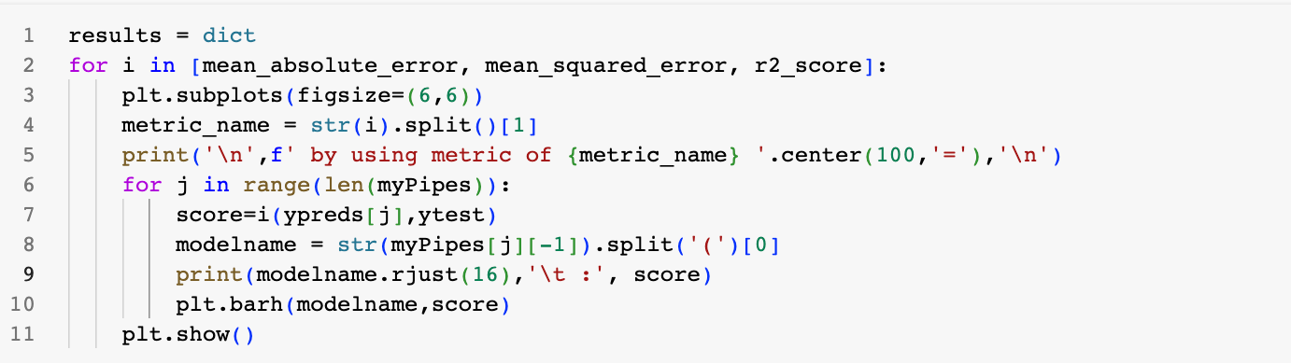
Xây dựng mô hình dự đoán
Tạo vòng lặp for. Sau khi vòng lặp kết thúc, sẽ cho ra một biểu đồ cho mỗi hàm đo lỗi và độ chính xác, hiển thị kết quả đánh giá của mô hình trên các độ đo tương ứng. Đồng thời, các kết quả cũng được in ra để hiển thị trên dòng lệnh

Slide 19
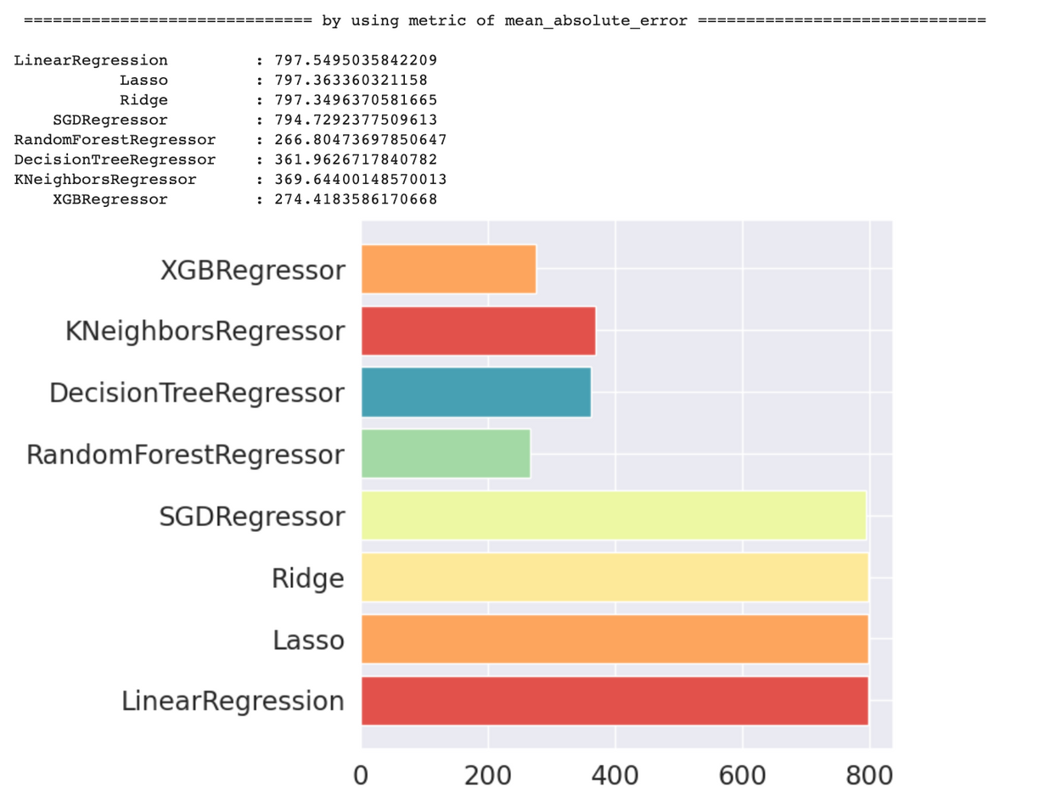
Xây dựng mô hình dự đoán
MAE
Kết quả này cho thấy độ chính xác và hiệu quả của các mô hình hồi quy khác nhau dựa trên phương pháp đo lường mean_absolute_error. Giá trị càng thấp cho thấy mô hình dự đoán tốt hơn và có sai số tuyệt đối nhỏ hơn so với giá trị thực tế.
RandomForestRegressor 266.805
XGBRegressor : 274.41

Slide 20
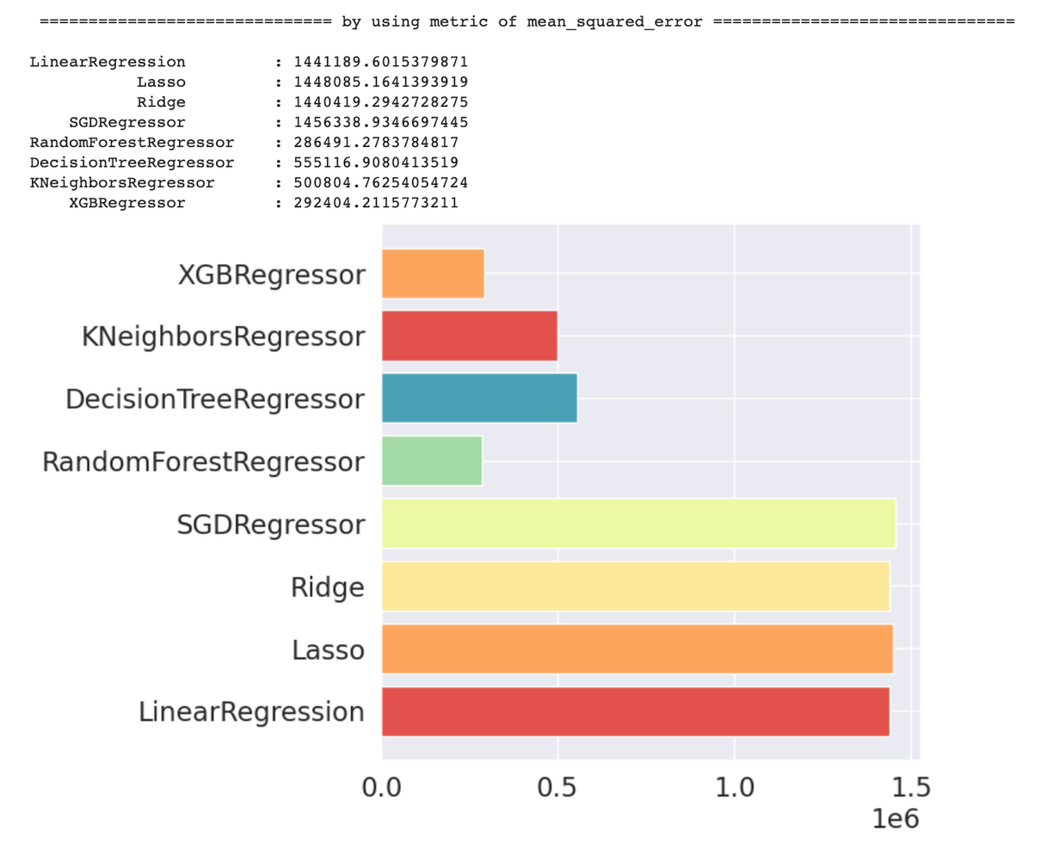
Xây dựng mô hình dự đoán
MSE
Kết quả này cho thấy độ chính xác và hiệu quả của các mô hình hồi quy khác nhau dựa trên phương pháp đo lường mean_squared_error. Giá trị càng thấp cho thấy mô hình dự đoán tốt hơn và có sai số bình phương trung bình nhỏ hơn so với giá trị thực tế.
RandomForestRegressor: 286491.27
XGBRegressor : 292404.21

Slide 21
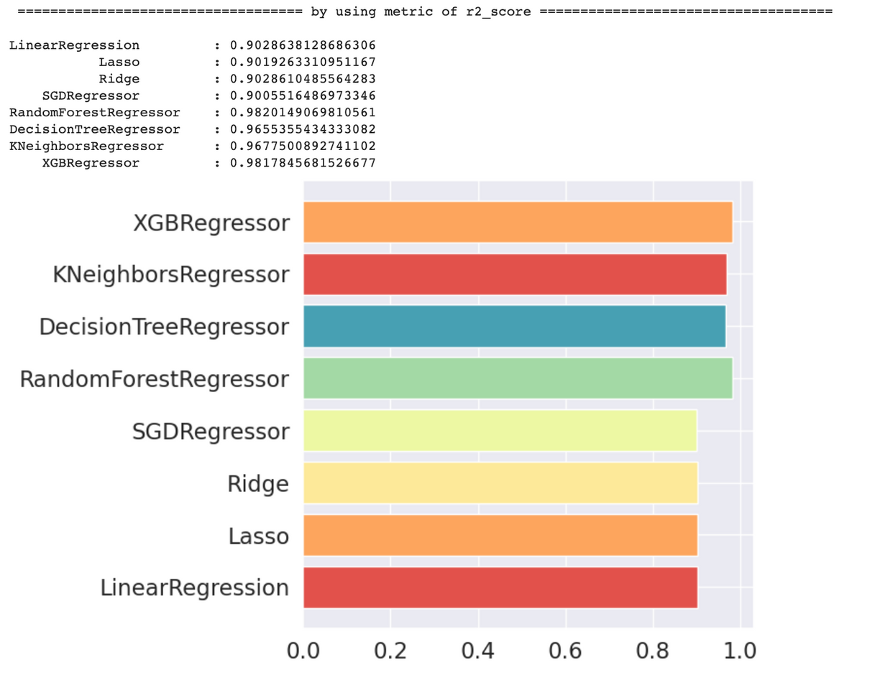
Xây dựng mô hình dự đoán
R squared
R bình phương là phép đo cho biết tỷ lệ phương sai của biến phụ thuộc. Giá trị càng gần về 1 cho thấy mô hình phù hợp tốt với dữ liệu
Giá trị R^2 gần 1 cho thấy các mô hình RandomForest và XGBoost phù hợp rất tốt với dữ liệu, trong khi các mô hình khác như Linear Regression, DecisionTreeRegressor và KNeighborsRegressor cũng có độ phù hợp tương đối cao
>> Vì vậy, RandomForest hoặc XGBoost có số liệu tốt nhất (r bình phương lớn hơn (98,1%) và lỗi nhỏ hơn) bằng cách xem xét hiệu suất tốt hơn.
>> chọn mô hình Random﻿Forest Regressor cho ra kết quả đánh giá dự đoán tốt hơn

Slide 22
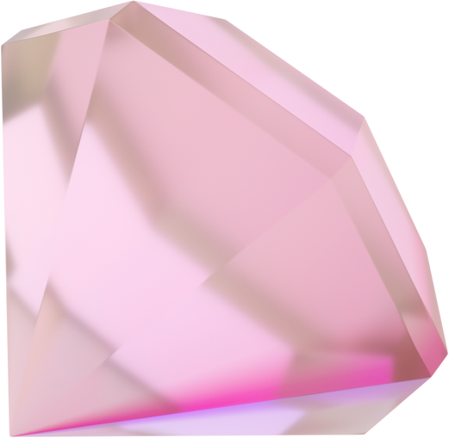
Thank you
for joining!

